Slide 1


Atelier 1: Bases de données relationnelles et NoSQL
Ce premier atelier vous permettra d'explorer le monde des bases de données, en découvrant les caractéristiques clés des systèmes relationnels et NoSQL.
by Paul Allan Junior

Slide 2
Bases de données relationnelles (SQL)
Modèle structuré
Langage SQL
Les données sont organisées en tables avec des colonnes et des lignes. Les relations entre les tables sont établies via des clés primaires et étrangères.
SQL est utilisé pour gérer et interroger les données. Il permet de créer, lire, mettre à jour et supprimer des données. Les requêtes SQL peuvent être complexes.

Slide 3

Propriétés ACID
1
Atomicité
2
Cohérence
Toute transaction est réalisée dans son intégralité ou pas du tout.
Les transactions respectent les règles et contraintes, assurant un état valide.
3
Isolation
4
Durabilité
Les transactions concurrentes s'exécutent indépendamment.
Les changements sont conservés même en cas de panne.

Slide 4
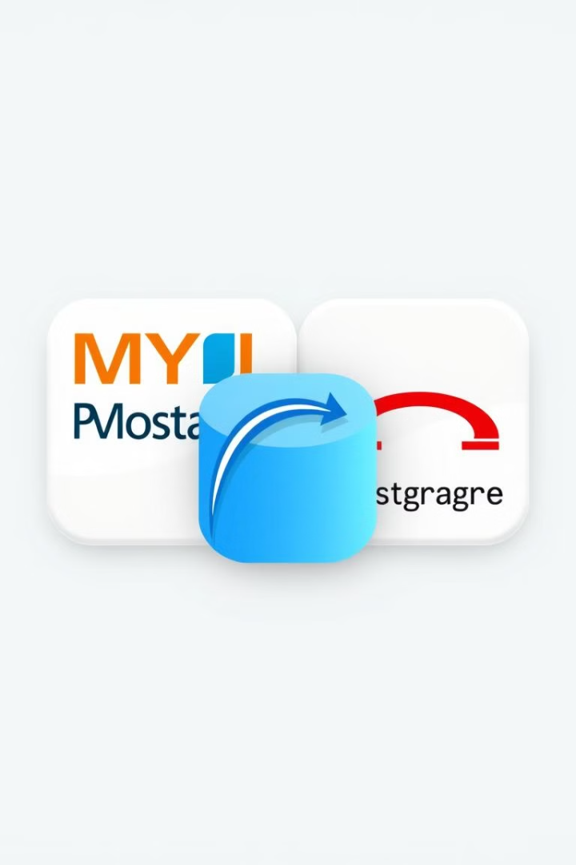



Exemples de bases de données relationnelles
MySQL
Populaire pour les applications web, souvent utilisé pour les sites web, les applications e-commerce, et les plateformes de gestion de contenu.
PostgreSQL
Connue pour sa conformité stricte à ACID et ses fonctionnalités avancées. Couramment utilisée dans les applications nécessitant une forte intégrité des données.
Oracle
Utilisée dans des environnements d’entreprise, réputée pour sa robustesse, ses fonctionnalités avancées de sécurité et sa gestion de gros volumes de données.

Slide 5




Bases de données NoSQL
Clé-valeur
1
Redis
Colonnes
2
Cassandra
Documents
3
MongoDB
Graphes
4
Neo4j

Slide 6
Caractéristiques de NoSQL
Flexibilité du schéma
Scalabilité horizontale
Les bases NoSQL permettent de modifier la structure des données sans affecter le reste de la base. Utile pour les applications évolutives avec des structures de données changeantes.
La plupart des bases NoSQL sont conçues pour une scalabilité horizontale. Elles permettent de gérer de grandes quantités de données et de trafic sans affecter la performance.

Slide 7

Modèle BASE
1
Basic Availability
2
Soft State
3
Eventual Consistency
Disponibilité garantie même en cas de panne.
L’état de la base peut changer au fil du temps.
Les données deviennent cohérentes à terme.

Slide 8



Exemples de bases de données NoSQL
MongoDB
Cassandra
Redis
Adaptée aux données semi-structurées, souvent utilisée pour les applications nécessitant de la flexibilité dans la structure des données.
Conçue pour gérer de grandes quantités de données avec une haute disponibilité et une tolérance aux pannes.
Base clé-valeur rapide, utilisée pour des applications nécessitant des accès rapides, comme la mise en cache.

Slide 9
Comparaison SQL et NoSQL
SQL
1
Structuré, ACID, intégrité des données, transactions complexes
NoSQL
2
Flexibilité du schéma, scalabilité horizontale, BASE, tolérance aux pannes

Slide 10

En résumé
Cet atelier vous a permis de comprendre les caractéristiques essentielles des bases de données relationnelles et NoSQL. En fonction de vos besoins spécifiques, vous pouvez choisir le type de base de données qui convient le mieux à votre projet.

